Slide 1
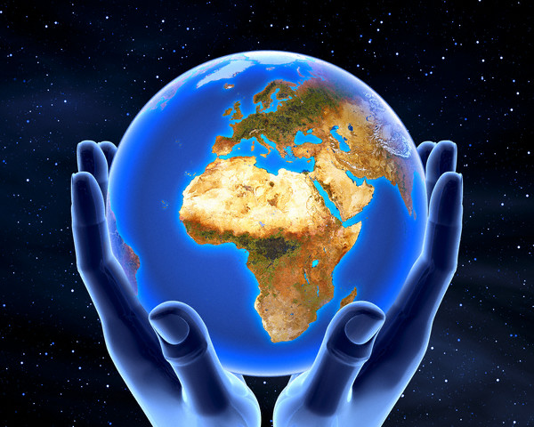
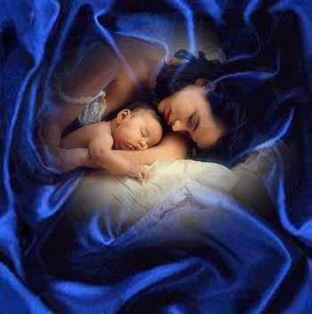


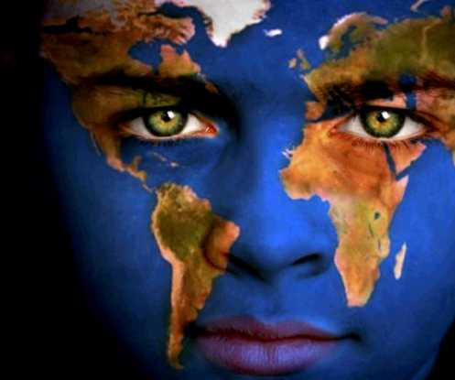

Ppsx Helen
Automatico

Slide 2

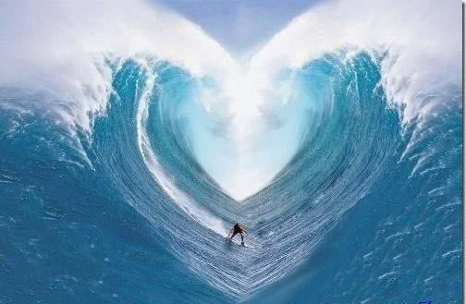
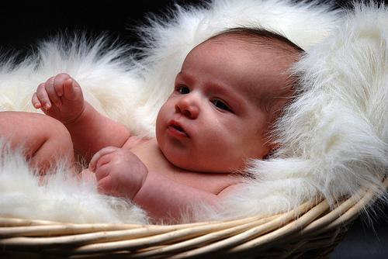
Ppsx Helen

Slide 3

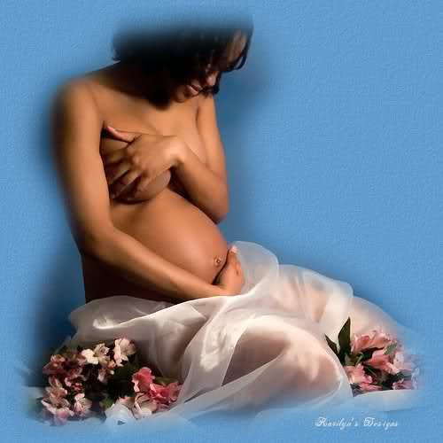
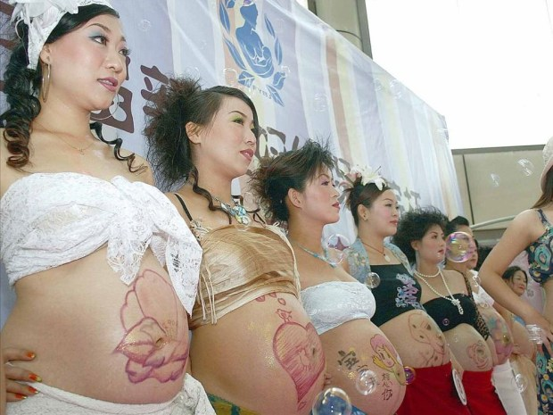

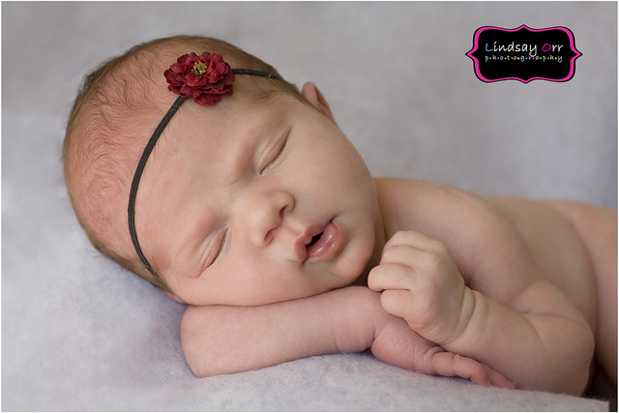
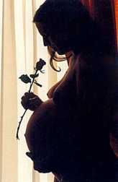
Madre: la palabra mas bella pronunciada por
el ser humano.
Ppsx Helen

Slide 4
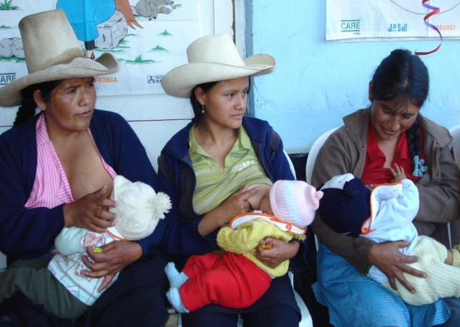
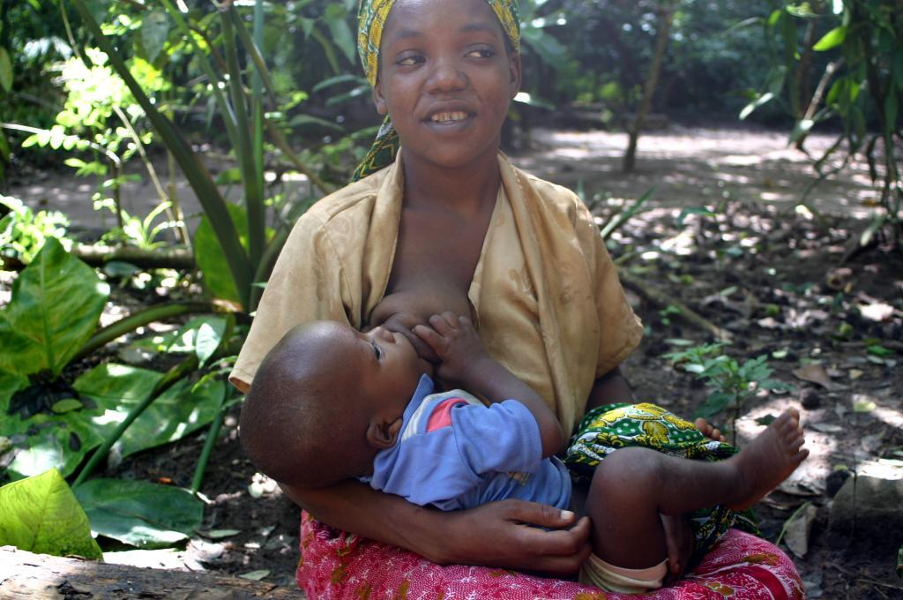


Ppsx Helen
La Maternidad, es el regalo de cualquier mujer y la salvación de cualquier hij@

Slide 5


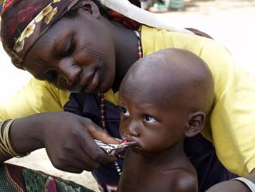
Ppsx Helen
El Amor de una Madre es Insuperable.

Slide 6

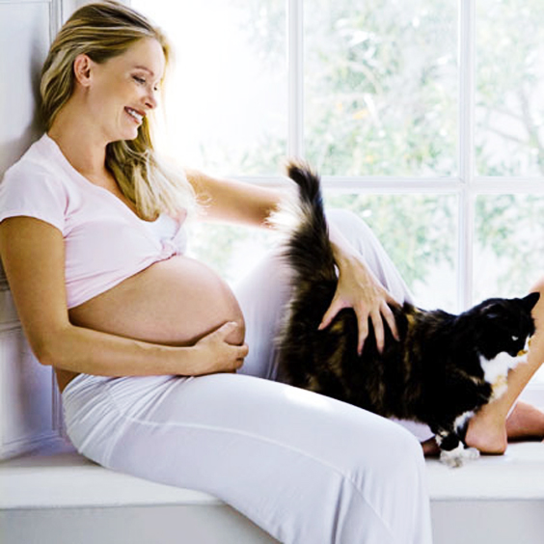
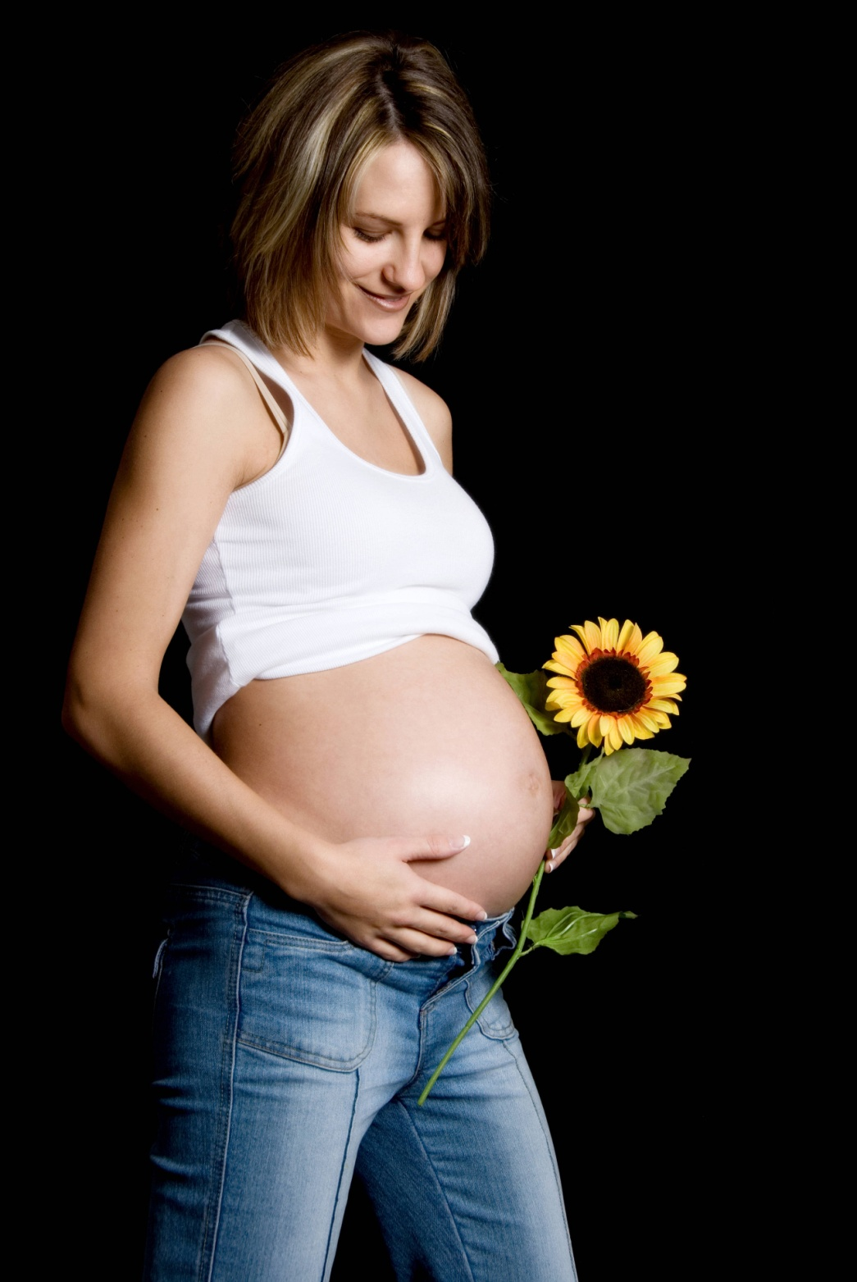
Ppsx Helen
El Deber, que ella siente, y que pone por delante de su propia felicidad. Y por la Dedicación a sus hijos.

Slide 7

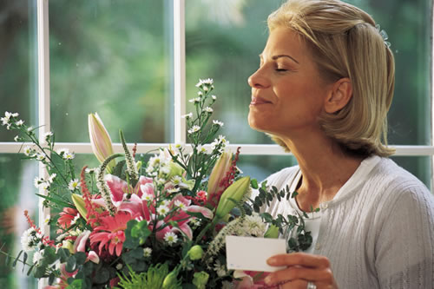


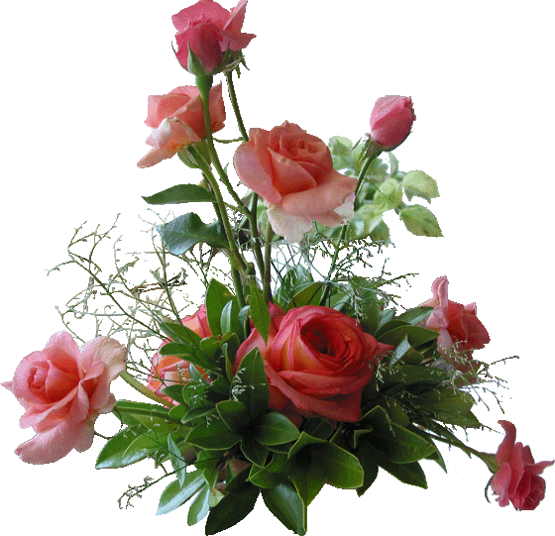
Ppsx Helen
Es la Reina de su familia, aunque no se lo mostremos.

Slide 8
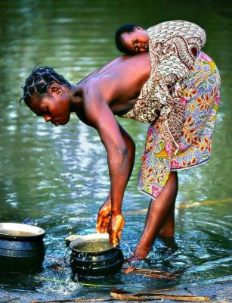
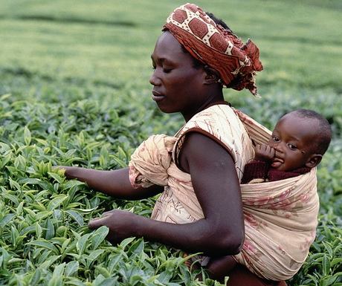

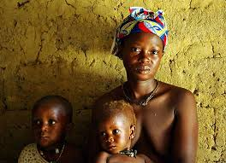
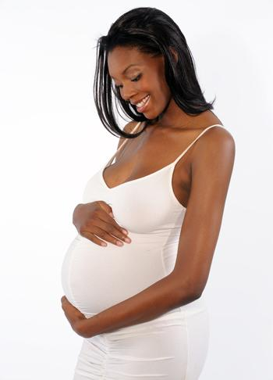
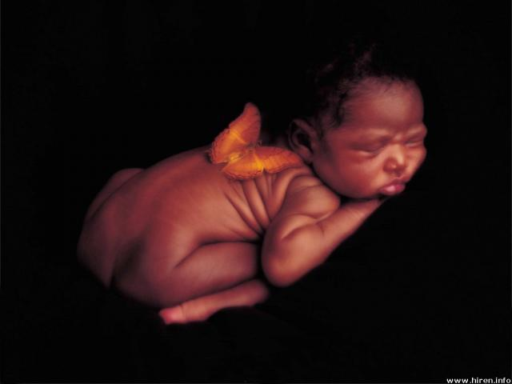
Ppsx Helen
Es Especial , por su amor, por su Entrega y por la forma en la que intenta mantener unida a toda su familia.

Slide 9
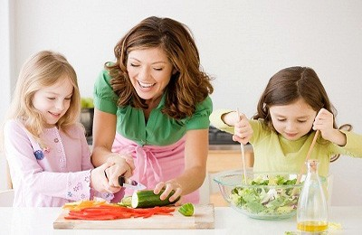

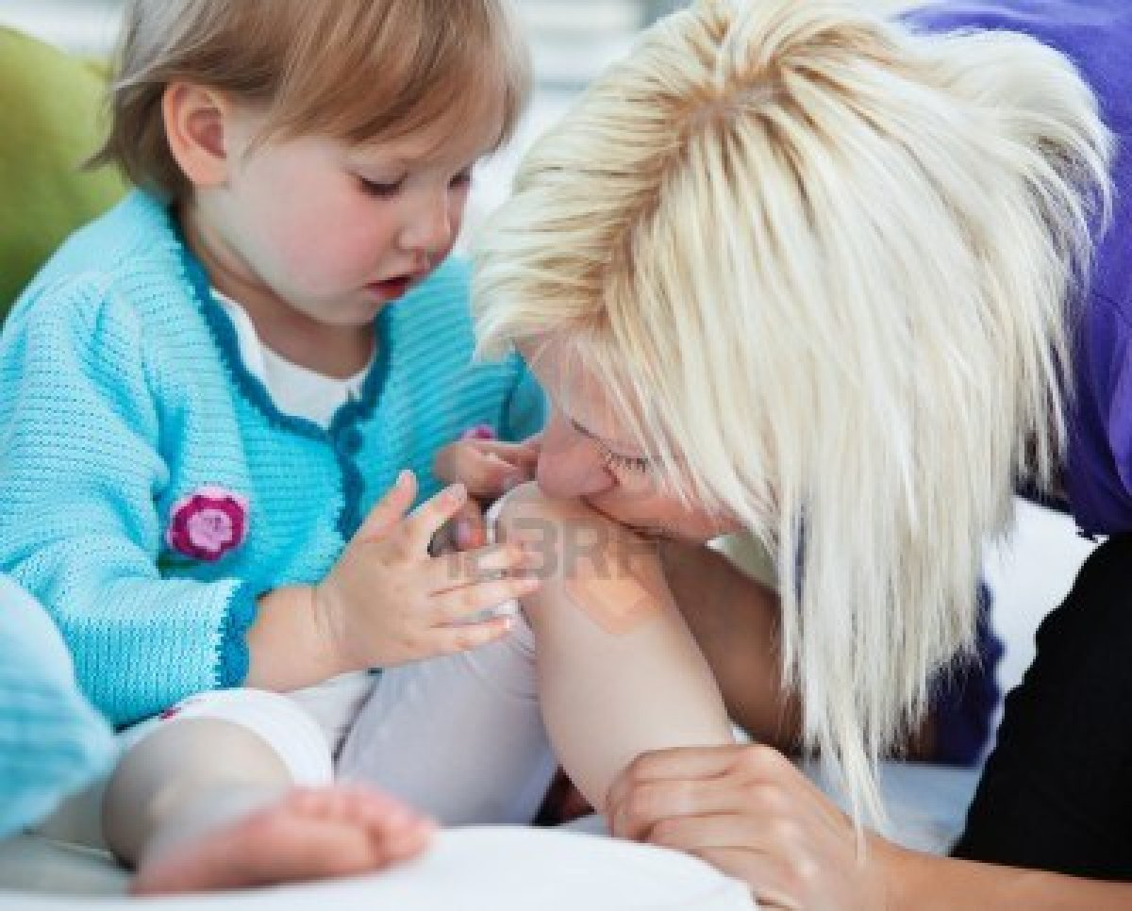
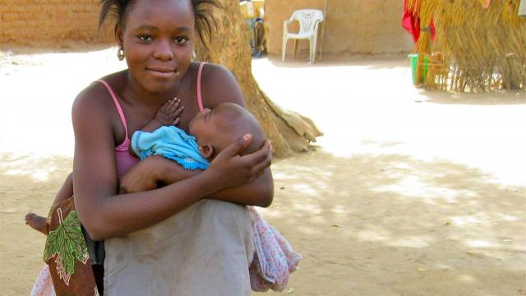
Ppsx Helen
De todos los derechos que tenemos las mujeres, el más grande es ser MADRE

Slide 10
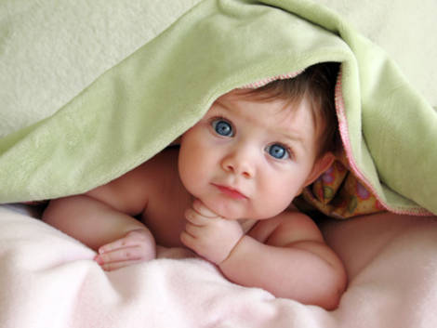

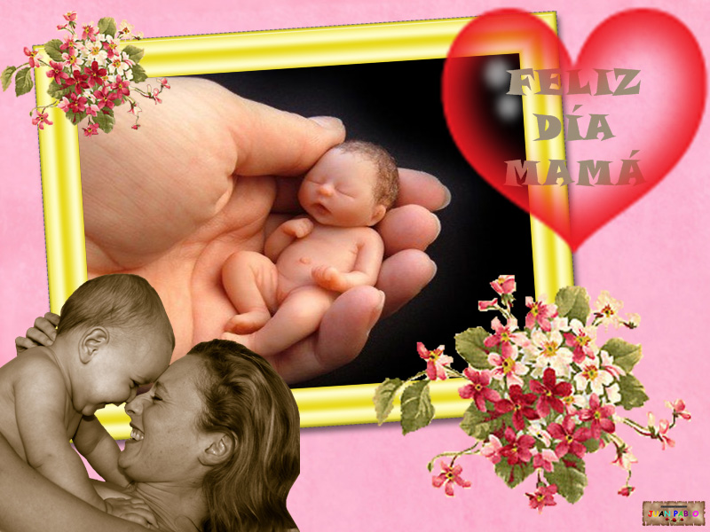
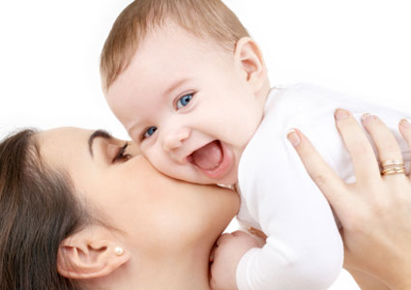

Ppsx Helen
El corazón de una madre es un abismo profundo en cuyo fondo siempre encontrarás perdón

Slide 11

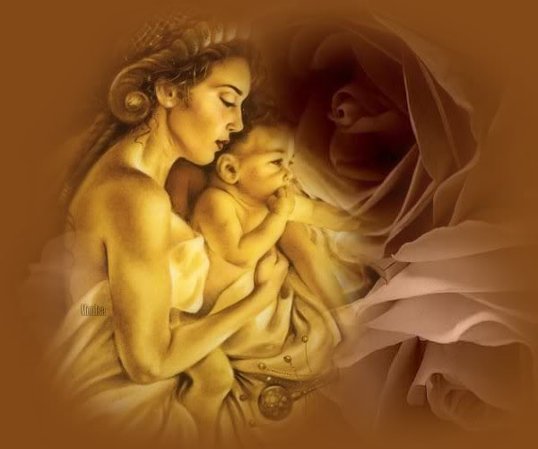
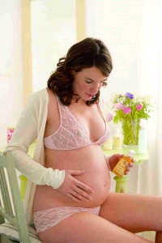

Ppsx Helen
Si te rechazo me perdonas
Si me equivoco me acoges

Slide 12


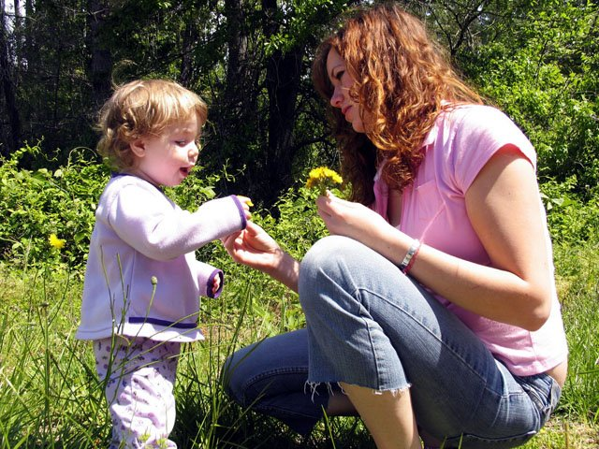
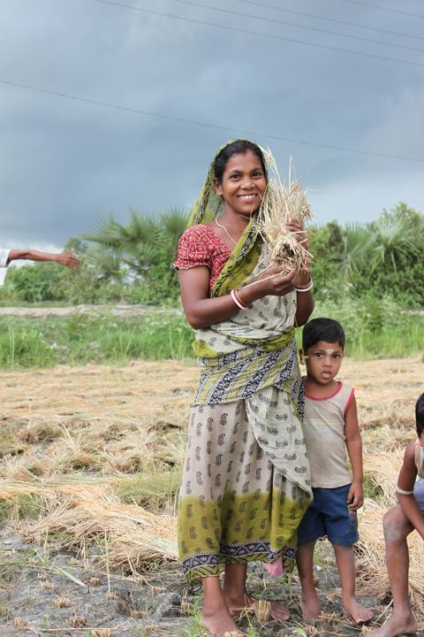
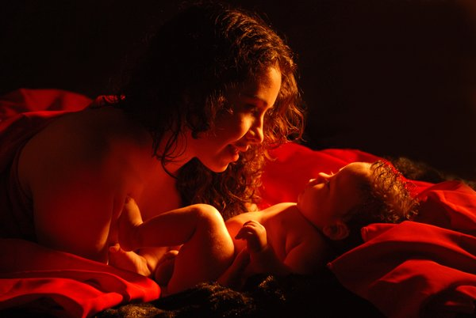
Ppsx Helen
Eres mi amiga incondicional

Slide 13

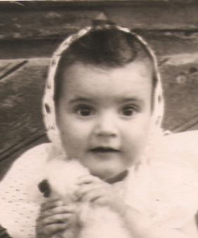

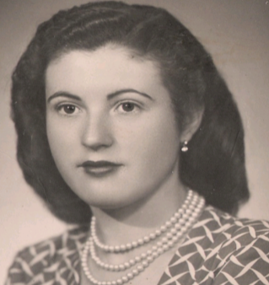
Ppsx Helen

Slide 14

Diseño: Helen
Texto Imágenes : Internet

Slide 15



Accede a la sección que desees desde aquí:
Propia Creación
De la Red
Dedicatorias | Fechas Especiales | Graciosos
Historia y Arte | Lugares | Musicales
Naturaleza y Ciencias | Política | Reflexión
Religiosos | Románticos | Salud
Dedicatorias | Fechas Especiales | Graciosos
Historia y Arte | Lugares | Musicales
Naturaleza y Ciencias | Política | Reflexión
Religiosos | Románticos | Salud
Si deseas recibir pps periódicamente en tu correo electrónico subscríbete aquí:

